Slide 1
EV ChargeOps
Plataforma de Gestão Compartilhada de Recarga
Challenge FIAP + GoodWe 2026
Ciências da Computação - 1º Ano Online
Marcelo Bastianello Baldin | RM568746

Slide 2
O Problema Central
Crescimento de EVs em condomínios
O aumento acelerado de veículos elétricos exige regras claras, rateio justo e análise de consumo contínua.
Sem gestão = conflito
Quem paga pela energia? Como dividir o uso dos carregadores? Como evitar sobrecarga na rede elétrica?
Solução: EV ChargeOps
Transforma cada sessão de recarga em dados estruturados e inteligência acionável para gestão do condomínio.

Slide 3
Requisitos do Challenge (Online)
Transformar solução residencial em coletiva
1. Estruturação de sessões de recarga por usuário ou unidade habitacional
2. Processamento de consumo individual para cobrança automática da unidade
3. Gerenciamento inteligente com interface usuário + gestão condomínio

Slide 4
Arquitetura Híbrida de 3 Camadas
CAMADA DIGITAL Regras de Controle | Motor de IA | APIs
CAMADA DE CONECTIVIDADE Rede / Internet (LAN + Wi-Fi + OCPP)
CAMADA FÍSICA EV Charger GoodWe HCA G2 | MODBUS | RFID

Slide 5
Os 4 Pilares do EV ChargeOps
Gestão de Uso Sessões por usuário/unidade Autenticação RFID
Gerenciamento de Recarga Regras compartilhadas Horários otimizados
Rateio e Faturamento Consumo individual (kWh) Cobrança automática
Visualização e Interação Painéis gerenciais Insights para moradores

Slide 6
Motor de IA
A IA como infraestrutura lógica - não uma feature extra
Interpretação
Decodificação de eventos de sessão em tempo real
Preditividade
Previsão de demanda e necessidade de expansão
Precificação
Tarifa dinâmica baseada no horário (ANEEL)
Conversação
Síndico Virtual (NLP) Dados -> orientações simples

Slide 7
Integrações do Ecossistema
GoodWe API (Simulada)
Dados operacionais dos carregadores HCA G2. OCPP 1.6J: Start/Stop Transaction, MeterValues. JSON: {"status":"active","power":"11kW"}
Open Charge Map API
Mapa público de eletropostos. Busca pontos próximos por GPS. Cruzamento infraestrutura privada x pública.
Google Places API
Localização de pontos de recarga. Rating, fotos, horário de funcionamento. Alternativas quando carregadores ocupados.
Síndico Virtual (NLP)
Agente conversacional inteligente. Traduz dados técnicos em linguagem simples. Consumo, faturas, horários, anomalias.

Slide 8
Precificação Dinâmica (ANEEL)
Tarifas calculadas automaticamente pelo Motor de IA
Fora Ponta
22h - 17h + Fins de semana
R$ 0,85/kWh
Tarifa base
Intermediária
17h-18h e 21h-22h
R$ 1,02/kWh
+20%
Ponta
18h-21h (dias úteis)
R$ 1,28/kWh
+50%

Slide 9
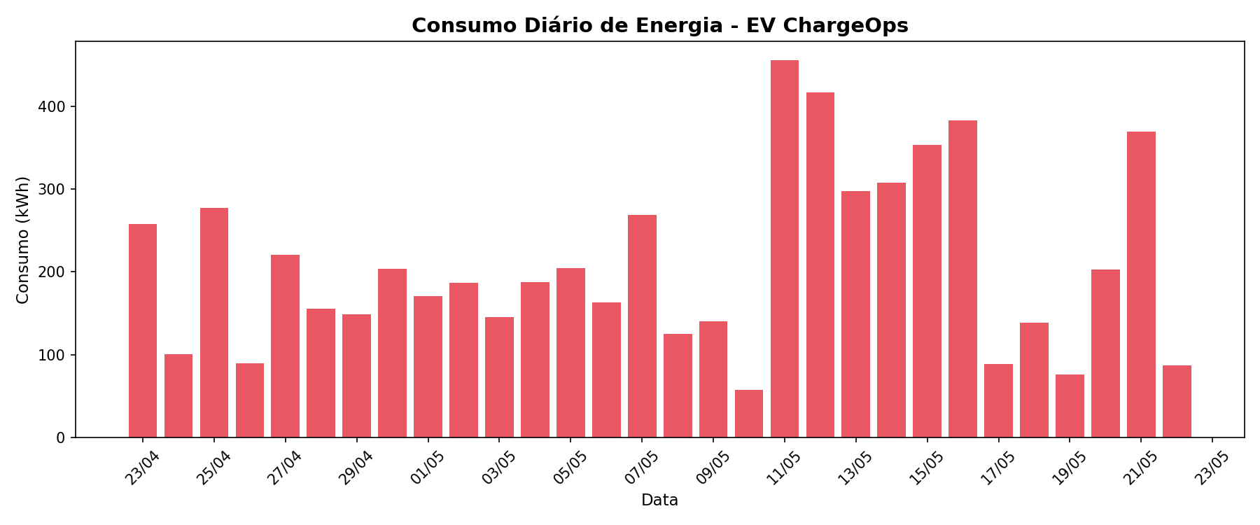
Consumo Diário de Energia (kWh)
Dados simulados - 30 dias

Slide 10
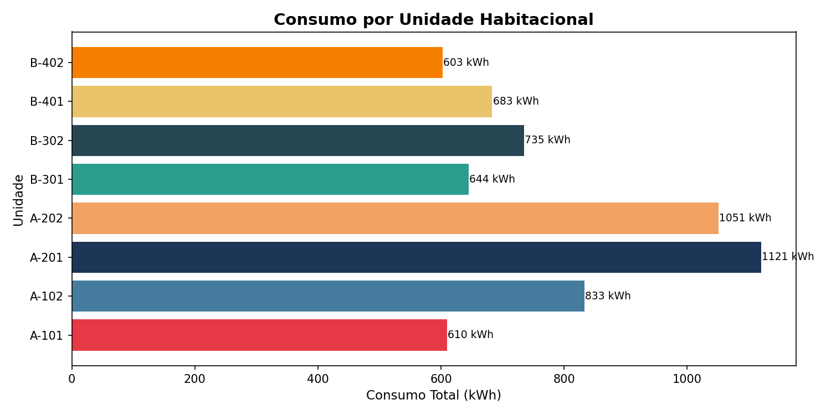
Consumo por Unidade Habitacional
Dados simulados - 30 dias

Slide 11
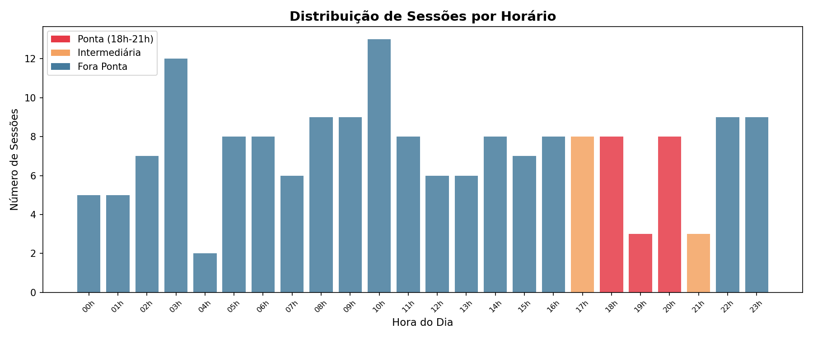
Distribuição de Sessões por Horário
Dados simulados - 30 dias

Slide 12
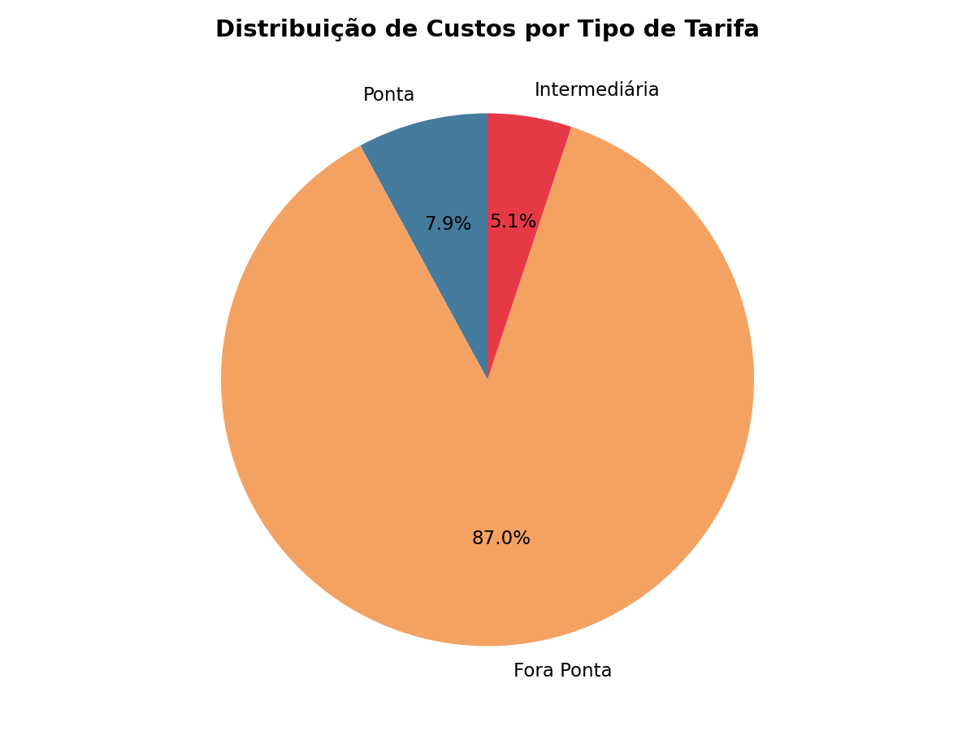
Distribuição de Custos por Tarifa
Dados simulados - 30 dias

Slide 13
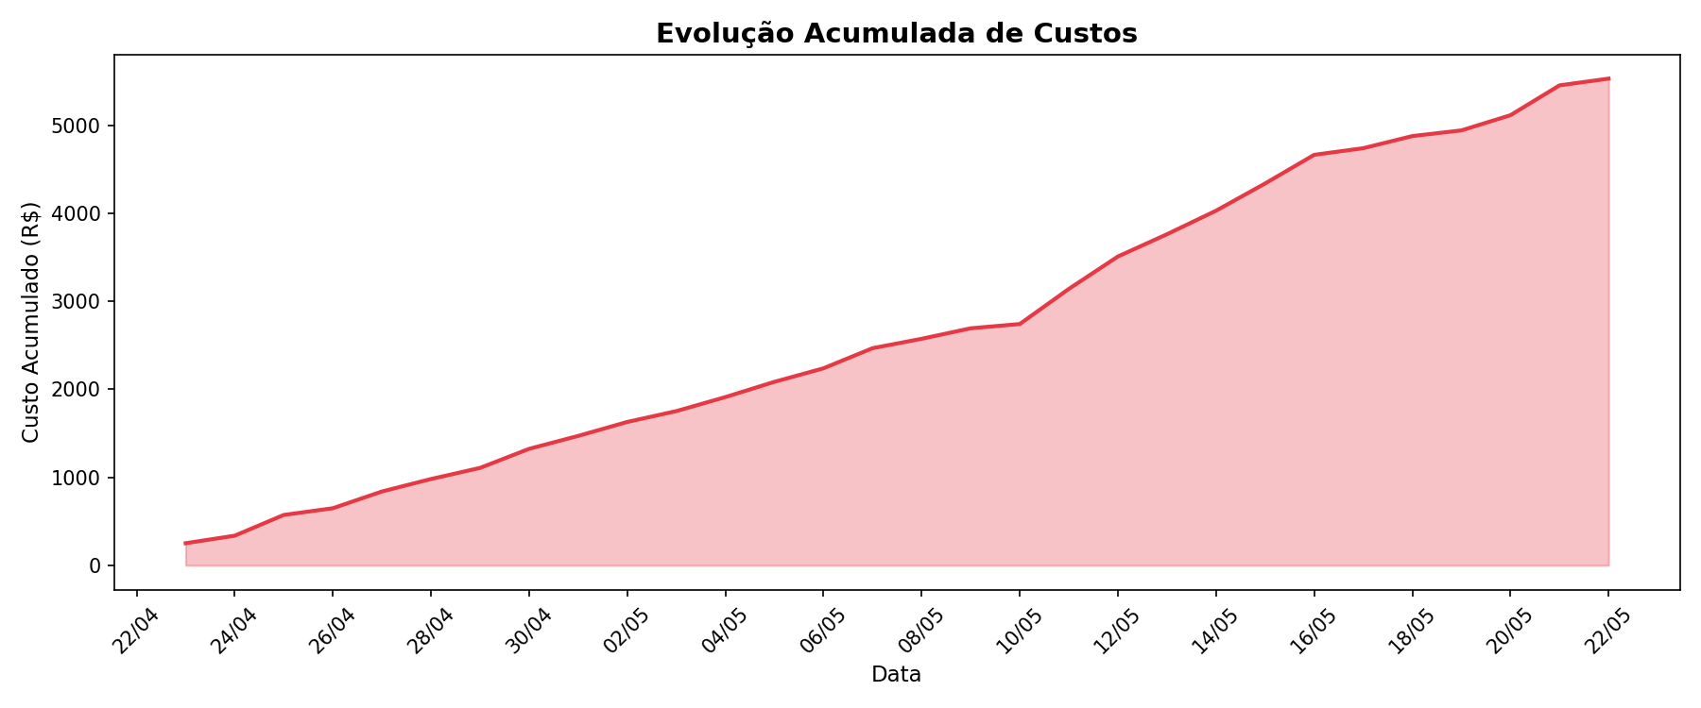
Evolução Acumulada de Custos
Dados simulados - 30 dias

Slide 14
Resultados da Simulação
30 dias de operação simulada
175
Sessões de Recarga
6280 kWh
Energia Total
R$ 5529
Custo Total
35.9 kWh
Média/Sessão
8/8
Unidades Ativas
CRESCENTE
Tendência

Slide 15
Base Regulatória
Exploração Comercial Livre
ANEEL Resolução Normativa 1.000/2021 Recarga pública e comercial pode operar com preços livremente negociados. Viabiliza o modelo de tarifação dinâmica do EV ChargeOps.
Interoperabilidade Obrigatória
ANEEL - Padrões Abertos Equipamentos de uso compartilhado devem usar protocolos abertos (OCPP) para controle remoto. Justifica a arquitetura OCPP.

Slide 16
Uso de IA no Contexto do Software
A IA estrutura a proposta - não é um penduricalho de interface
Motor de IA integrado ao núcleo
A IA opera em 4 dimensões (Interpretação, Preditividade, Precificação, Conversação) como camada lógica central, não como feature isolada.
Detecção de anomalias por desvio estatístico
Identifica sessões com consumo fora do padrão (>2 desvios) e alerta sobre veículos abandonados ou equipamento com falha.
Síndico Virtual com NLP
Agente conversacional que traduz dados brutos em orientações gerenciais simples. Classificação de intenções por palavras-chave.
Previsão de demanda e expansão
Média móvel + tendência para projetar consumo futuro e recomendar instalação de carregadores adicionais antes da sobrecarga.

Slide 17
Entregáveis do Projeto
OK
Arquitetura Funcional: Lógica clara de entradas e saídas de dados (Data Flow). 3 camadas: Física + Conectividade + Digital.
OK
IA Integrada: Motor lógico com 4 funções: interpretar, prever, precificar e conversar. Síndico Virtual NLP.
OK
Aderência ao Contexto: Solução sob medida para condomínios utilizando o ecossistema GoodWe/FIAP (HCA G2 + OCPP).
OK
Visão de Produto Real: Resolve problema regulatório (ANEEL) e operacional (rateio justo) existente hoje em condomínios.

Slide 18
EV ChargeOps
Gestão inteligente de recarga para condomínios
FIAP + GoodWe | Challenge 2026
Marcelo Bastianello Baldin | RM568746

Slide 19
SPRINT 01
Pesquisa e Documentacao
"Como transformar sessoes de recarga em dados estruturados, rateio justo e inteligencia acionavel?"
Prazo: 21/06/2026

Slide 20
O Problema Central
Infraestrutura compartilhada sem inteligencia
Condominios nao tem como estruturar sessoes por unidade
Sem medicao individual = sem rateio justo
Sem visibilidade de dados = conflitos entre moradores
Sem previsao de demanda = risco de sobrecarga na rede
Hardware isolado fornece kWh mas nao gera inteligencia

Slide 21
Pesquisa de Mercado - Brasil
Solucoes comerciais de recarga existentes
Voltbras
Maior plataforma BR SaaS B2B, OCPP +10 fabricantes
WEG WEMOB
Fabricante nacional 7-180 kW, OCPP Inversores solares
Zletric
Foco condominios Rateio individualizado Sem IA integrada
EDP/Tupinamba
EDP Box: residencial +500 eletropostos App + pagamento

Slide 22
Pesquisa de Mercado - Internacional
Referencias globais em recarga de EVs
ChargePoint
EUA | 200k+ pontos Maior rede aberta Cloud + IA + pagamento
Wallbox
Espanha | 107 paises Quasar 2: V2G Energia solar integrada
EVBox/Virta
EU | OCPP 2.0 Plataforma white-label Roaming europeu
Tesla
Global | 50k+ pontos NACS = SAE J3400 72-350 kW

Slide 23
Diferenciais do EV ChargeOps
Por que somos diferentes
Motor de IA 4D
Unica plataforma com 4 dimensoes: Interpretacao + Preditividade + Precificacao + Conversacao
Sindico Virtual
Agente conversacional RAG que traduz dados tecnicos em linguagem gerencial
Precificacao Dinamica
Multi-fator: horario, demanda, bandeira ANEEL. Ate 30% de economia noturna
GoodWe Nativo
Integracao direta com HCA G2 via OCPP 1.6J e MODBUS

Slide 24
Contexto Regulatorio
Regulamentacao brasileira e internacional
ANEEL RN 1.000/2021
Recarga nao regulada Precificacao livre Base legal do sistema
Lei 14.300/2022
Geracao distribuida Prosumidores Solar + EVs
NBR IEC 61851
Seguranca de recarga Modos 1-4, Control Pilot Certificacao INMETRO
PNE 2050 (EPE)
4M EVs ate 2030 33M ate 2050 +24 TWh/ano
V2G + ISO 15118: Bateria EV como armazenamento distribuido. ANEEL CP 020/2024 em analise. Roadmap EV ChargeOps.

Slide 25
Arquitetura Hibrida - 3 Camadas
Limites eletricos do hardware + flexibilidade logica do software
CAMADA DIGITAL
Motor de Sessoes | Motor de IA (4D) | Faturamento | Integracoes | Dashboard
CAMADA DE CONECTIVIDADE
OCPP 1.6J (WebSocket) | MODBUS RTU/TCP | Wi-Fi + LAN + RS-485
CAMADA FISICA
GoodWe HCA G2: 7kW | 11kW | 22kW | RFID ISO 14443A | IP65

Slide 26
Opcao A - Estruturacao de Sessoes
Sessoes vinculadas a unidades habitacionais
1. AUTENTICACAO
Morador aproxima RFID Sistema valida cartao (Authorize via OCPP)
2. INICIO
Carregador inicia entrega StartTransaction registrado Timestamp + IDs
3. MONITORAMENTO
MeterValues periodicos Energia acumulada (kWh) Intervalo configuravel
4. FINALIZACAO
StopTransaction registrado Energia total + duracao Custo com tarifa vigente
5. CONTABILIZACAO
Sessao vinculada a fatura Saldo devedor atualizado Rateio proporcional

Slide 27
Opcao B - Motor de IA: 4 Dimensoes
A IA e a camada que da sentido aos dados brutos
Interpretacao
Classificacao de sessoes Perfis de consumo Parsing OCPP/MODBUS
Preditividade
Previsao de demanda (EWMA) Capacity planning Manutencao preditiva
Precificacao
Multi-fator dinamico Horario x Demanda x Bandeira Ate 30% economia noturna
Conversacao
Sindico Virtual (RAG) LLM + dados operacionais Alertas proativos
"A IA estrutura a proposta. Nao e uma feature extra; e a camada que da sentido aos dados brutos gerados pela rede."

Slide 28
Sindico Virtual - Pipeline RAG
Agente conversacional com dados reais do condominio
1. DADOS
Sessoes, faturas, telemetria, alertas -> Embedding
2. RETRIEVAL
Query semantica recupera contexto relevante
3. AUGMENT
Contexto + prompt especializado em gestao condominial
4. GENERATE
LLM gera resposta em linguagem natural com dados reais
Exemplo: Sindico: "Quanto a unidade 302 gastou?"
Sindico Virtual: "A unidade 302 consumiu 87,3 kWh em 12 sessoes (R$ 74,21). Consumo 15% acima da media. Sugestao: incentivar recarga noturna para economia de R$ 18,50/mes."

Slide 29
Opcao C - Gerenciamento e UX
Interfaces para moradores e sindicos
Dashboard Morador
Consumo acumulado (kWh, R$) Historico de sessoes Recomendacoes de IA Status dos carregadores
Painel do Sindico
Visao consolidada do condominio Ranking de consumo por unidade Sindico Virtual conversacional Relatorios exportaveis (PDF, CSV)
Jornada do Morador
1. Chega na garagem 2. Aproxima RFID 3. Conecta cabo 4. Notificacao: 'Carga iniciada' 5. 'Sessao: 32,4 kWh, R$ 21,06. Economia de R$ 8,10'

Slide 30
Rateio e Faturamento
Consumo individual -> cobranca automatica justa
Modelo de Rateio
Custo = SUM(kWh x Tarifa) por sessao Tarifa dinamica aplicada no momento Taxa de administracao: 5%
Faturamento Automatico
Fatura individual por unidade/mes Fatura consolidada do condominio Comparativo mensal de evolucao
Integracao Cobranca
Item no boleto do condominio CSV/API para administradoras Desabilitacao RFID por inadimplencia

Slide 31
Decisoes Tecnicas
Principais escolhas com pros, contras e decisao
Python
MVP + IA -> Go/Rust prod
OCPP 1.6J
Aberto + regulacao -> 2.0.1 futuro
Tarifa Dinamica
Incentivo ANEEL -> economia 30%
RFID
Simples, GoodWe -> App roadmap
In-Memory
Zero config -> PostgreSQL
On-Premise
LGPD, offline -> AWS/GCP
IA Hibrida
Local + API LLM -> Sindico Virtual

Slide 32
Roadmap de Desenvolvimento
Do MVP ao marketplace de energia
Sprint 01 Jun/2026
Pesquisa e Documentacao
Sprint 02 Set/2026
Prototipo Funcional
v1.0 Dez/2026
MVP: RFID + Rateio + Faturas
v2.0 Jun/2027
IA 4D + Sindico Virtual + App
v3.0 Dez/2027
V2G + Cloud Multi-condominio

Slide 33
O Que Entregamos
Sprint 01 - alinhado com os 4 criterios do Challenge
Arquitetura Funcional: Logica clara de entradas e saidas (Data Flow) em 3 camadas
IA Integrada: Motor logico de 4 dimensoes, nao penduricalho de interface
Aderencia ao Contexto: Solucao sob medida para condominios com GoodWe/FIAP
Visao de Produto Real: Para quem serve? Qual problema regulatorio ou operacional resolve?

